Slide 1



Haz + con tu talento
Desarrollo con
lenguaje Java

Slide 2

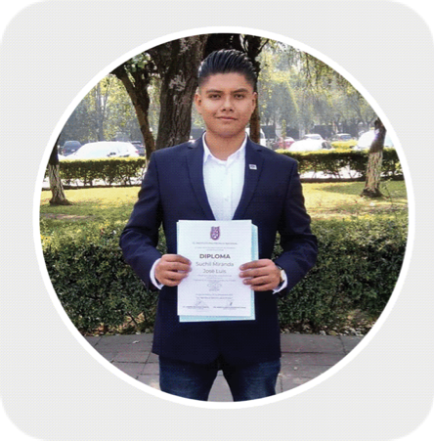



Presentación
Ing. José Luis Suchil Miranda
Me especializo en diseño y desarrollo de aplicaciones móviles, soy un entusiasta del marketing digital, me gusta crear contenido para internet en especial videos sobre videojuegos y entretenimiento, descubrí que la docencia significa tener empatía y conocer a mis estudiantes para sacar el máximo provecho de sus habilidades.
Notes:
Duración: 4 minutos
Objetivo: Presentación del experto
Descripción de contenido:
Presentación breve del experto, dar a conocer sus habilidades y conocimientos.

Slide 3
Proyectos
Ing. José Luis Suchil Miranda
PWA con más de 3 millones de visitas anuales (IPN)
PWA sobre educación 4.0 para el IPN
Desarrollo de Videojuegos con Phyton (TEC)
App de pre diagnóstico - Cáncer testicular (Privado)
Revista de Videojuegos (Personal)
Cursos nivel posgrado sobre aplicaciones híbridas (SEP)
Notes:
Duración: 4 minutos
Objetivo: Presentación del experto
Descripción de contenido:
Presentación breve del experto, dar a conocer sus habilidades y conocimientos.

Slide 4
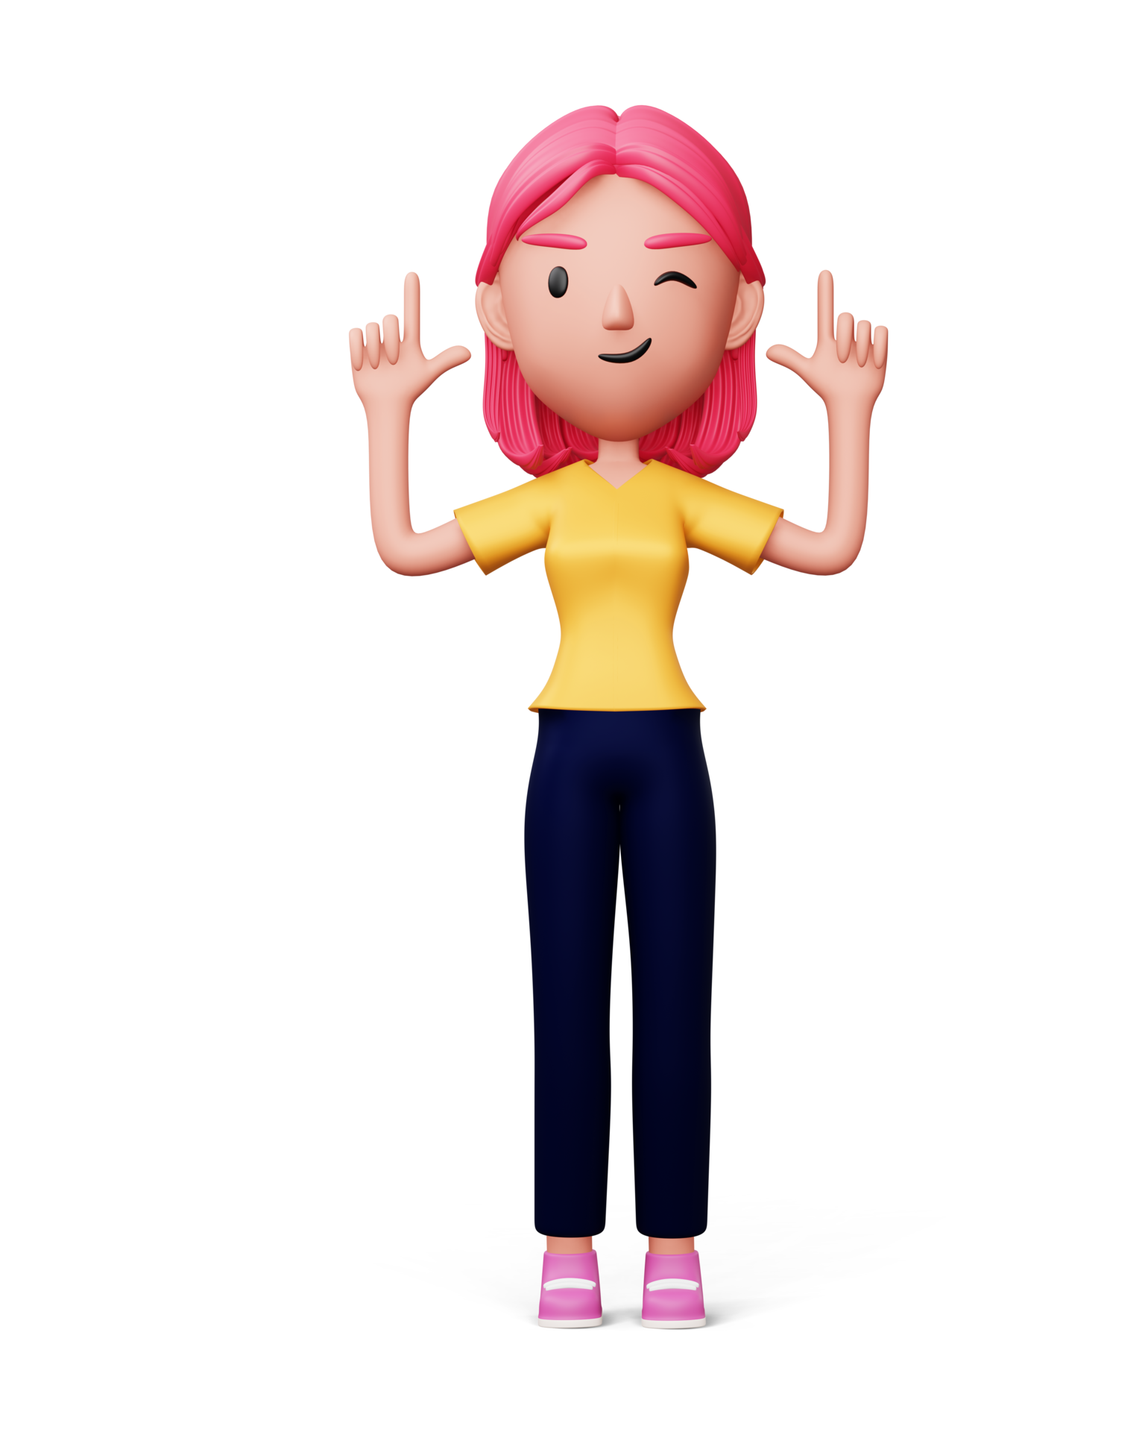
Es tu turno
Nombre o como te gusta que te llamen
¿De donde eres y donde vives?
¿A que te dedicas, que estudias?
Dato curioso sobre ti
Notes:
Duración: 20 minutos
Objetivo: Presentarse con el alumno para generar un ambiente de confianza
Descripción de contenido:
Presentación breve del experto, dar a conocer sus habilidades y conocimientos.

Slide 5
Fundamentos Front End
01
¿Qué es Java?
04
Estructura de Aplicaciones
02
Fundamentos Android
05
Tipos de datos
03
Arquitectura de Android
06
Codificando en Java
Notes:
Duración: 5 minutos
Objetivo: Exponer el contenido del taller
Descripción de contenido:
Explicar de qué se trata el taller, los temas y el objetivo al terminar el workshop, es decir:
"Al final de este Bite, los participantes conocerán distintas herramientas que faciliten sus tareas en la creación de contenido y fortalezcan su pensamiento creativo"

Slide 6



Instalación
¿Qué vamos a necesitar?
Computadora
Editor de texto
Conexión a internet
Creatividad
Puedes ser +
Notes:
Duración: 2 minutos
Objetivo: Identificar nuestras herramientas para aprovechar de mejor manera el curso
Descripción de contenido:
Explicar las herramientas necesarias para que el alumno tenga en cuenta que dispositivos y servicios son necesarios para este módulo.

Slide 7

Open Your Mind
Antecedentes Java
¿Qué vamos a necesitar?
Computadora
Editor de texto
Conexión a internet
Creatividad
Puedes ser +
Notes:
Duración: 5 minutos
Objetivo: Conocer los antecedentes del lenguaje de programación Java
Descripción de contenido:
Se dará un repaso sobre la historia de Java desde su creación hasta su última versión

Slide 8

Open Your Mind
Aplicaciones con Java
¿Qué vamos a necesitar?
Computadora
Editor de texto
Conexión a internet
Creatividad
Puedes ser +
Notes:
Duración: 10 minutos
Objetivo: Conocer las aplicaciones más populares realizadas con Java
Descripción de contenido:
Hablaremos sobre las aplicaciones más populares hechas con Java.

